Slide 1
Опыт Кыргызской Республики в планировании адаптационных мер по Проекту ЗКФ-ПРООН "Содействие процессу разработки Национального плана адаптации (НАП) для средне- и долгосрочного планирования и реализации адаптации в Кыргызской Республике"
Notes:
©

Slide 2
Содержание
Обзор проекта
Опыт в планировании адаптационных мер
Барьеры

Slide 3
НАП |Обзор проекта
Донор - Зеленый климатический фонд (Программа готовности ЗКФ)
Начало разработки проектной заявки – ​​июнь 2018 г.
Начало проекта – 17 августа 2020 г. (де-юре); 17 декабря 2021 г. (де-факто) в соответствии с требованиями ЗКФ после проведения стартового семинара и его утверждения на 1-ом собрании совета проекта - 16 месяцев задержки
Продолжительность проекта – 36 месяцев, 32 месяца с учетом продления
Бюджет – $2,406,405 (грант)
Партнер по реализации - ПРООН

Slide 4
Целью проекта является укрепление институтов и усиление вертикальной и горизонтальной координации для планирования адаптации к изменению климата, содействие учету климатических рисков на секторальном и областном уровнях, а также определение программы приоритетных инвестиций в адаптацию к изменению климата.
НАП |Обзор проекта
II. Разработаны планы адаптации приоритетных секторов
III. Повышен потенциал адаптации к изменению климата
на областном уровнях
I. Уточнены и усилены национальные координационные и институциональные механизмы для планирования адаптации
1.1. Повышен потенциал КСВИКЭРЗЭ по координации национальных усилий по адаптации
1.2. Укреплен статус МПРЭТН как ведущего технического агентства по адаптации к изменению климата
1.3. Укреплен технический потенциал Национального статистического комитета и Гидрометеорологической службы при МЧС
$ 864 004
2.1. Укреплен технический и управленческий потенциал приоритетного сектора
2.2. Обновлена информация об уязвимости приоритетных секторов и определены приоритетные варианты адаптации
2.3. Вопросы адаптации к изменению климата включены в процессы планирования учреждений приоритетного сектора
$ 974 468
$ 411 794
3.1. Повышен областной технический и управленческий потенциал для решения задач по адаптации к изменению климата
3.2. Начаты оценки уязвимости и всесторонний учет на уровне областей (Ош, Баткен, Джалал-Абад)
Управление проектом - $156 140

Slide 5
II. Опыт в планировании адаптационных мер

Slide 6
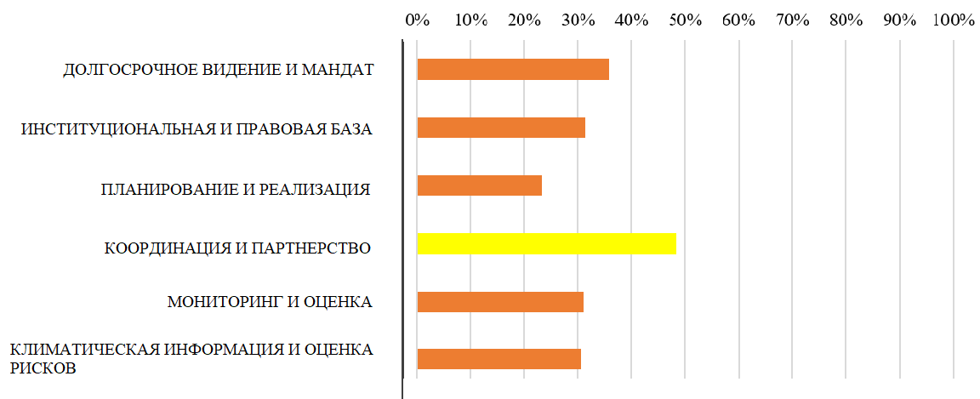
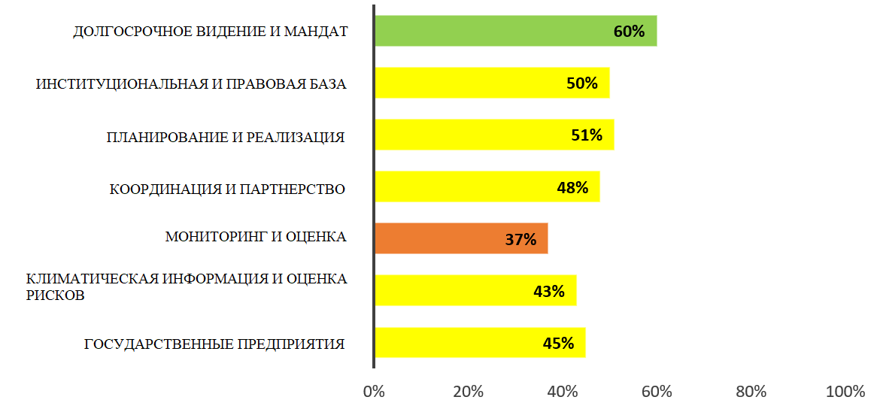
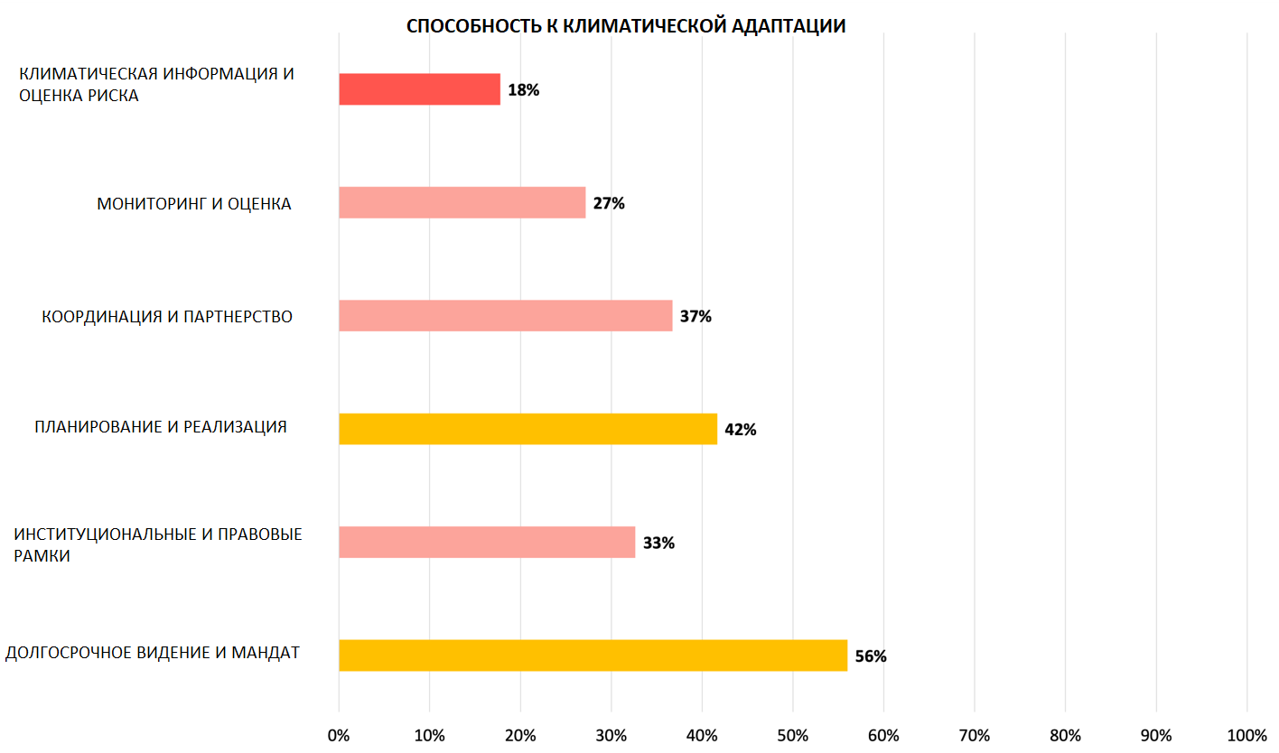
Оценка потенциала
Здравоохранение - низкий (37,1%)
Сохранение биоразнообразия – низкий (меньше 40%)
СХ и ирригация - средний (50 %)
Чрезвычайные ситуации – низкий (меньше 40%)

Slide 7
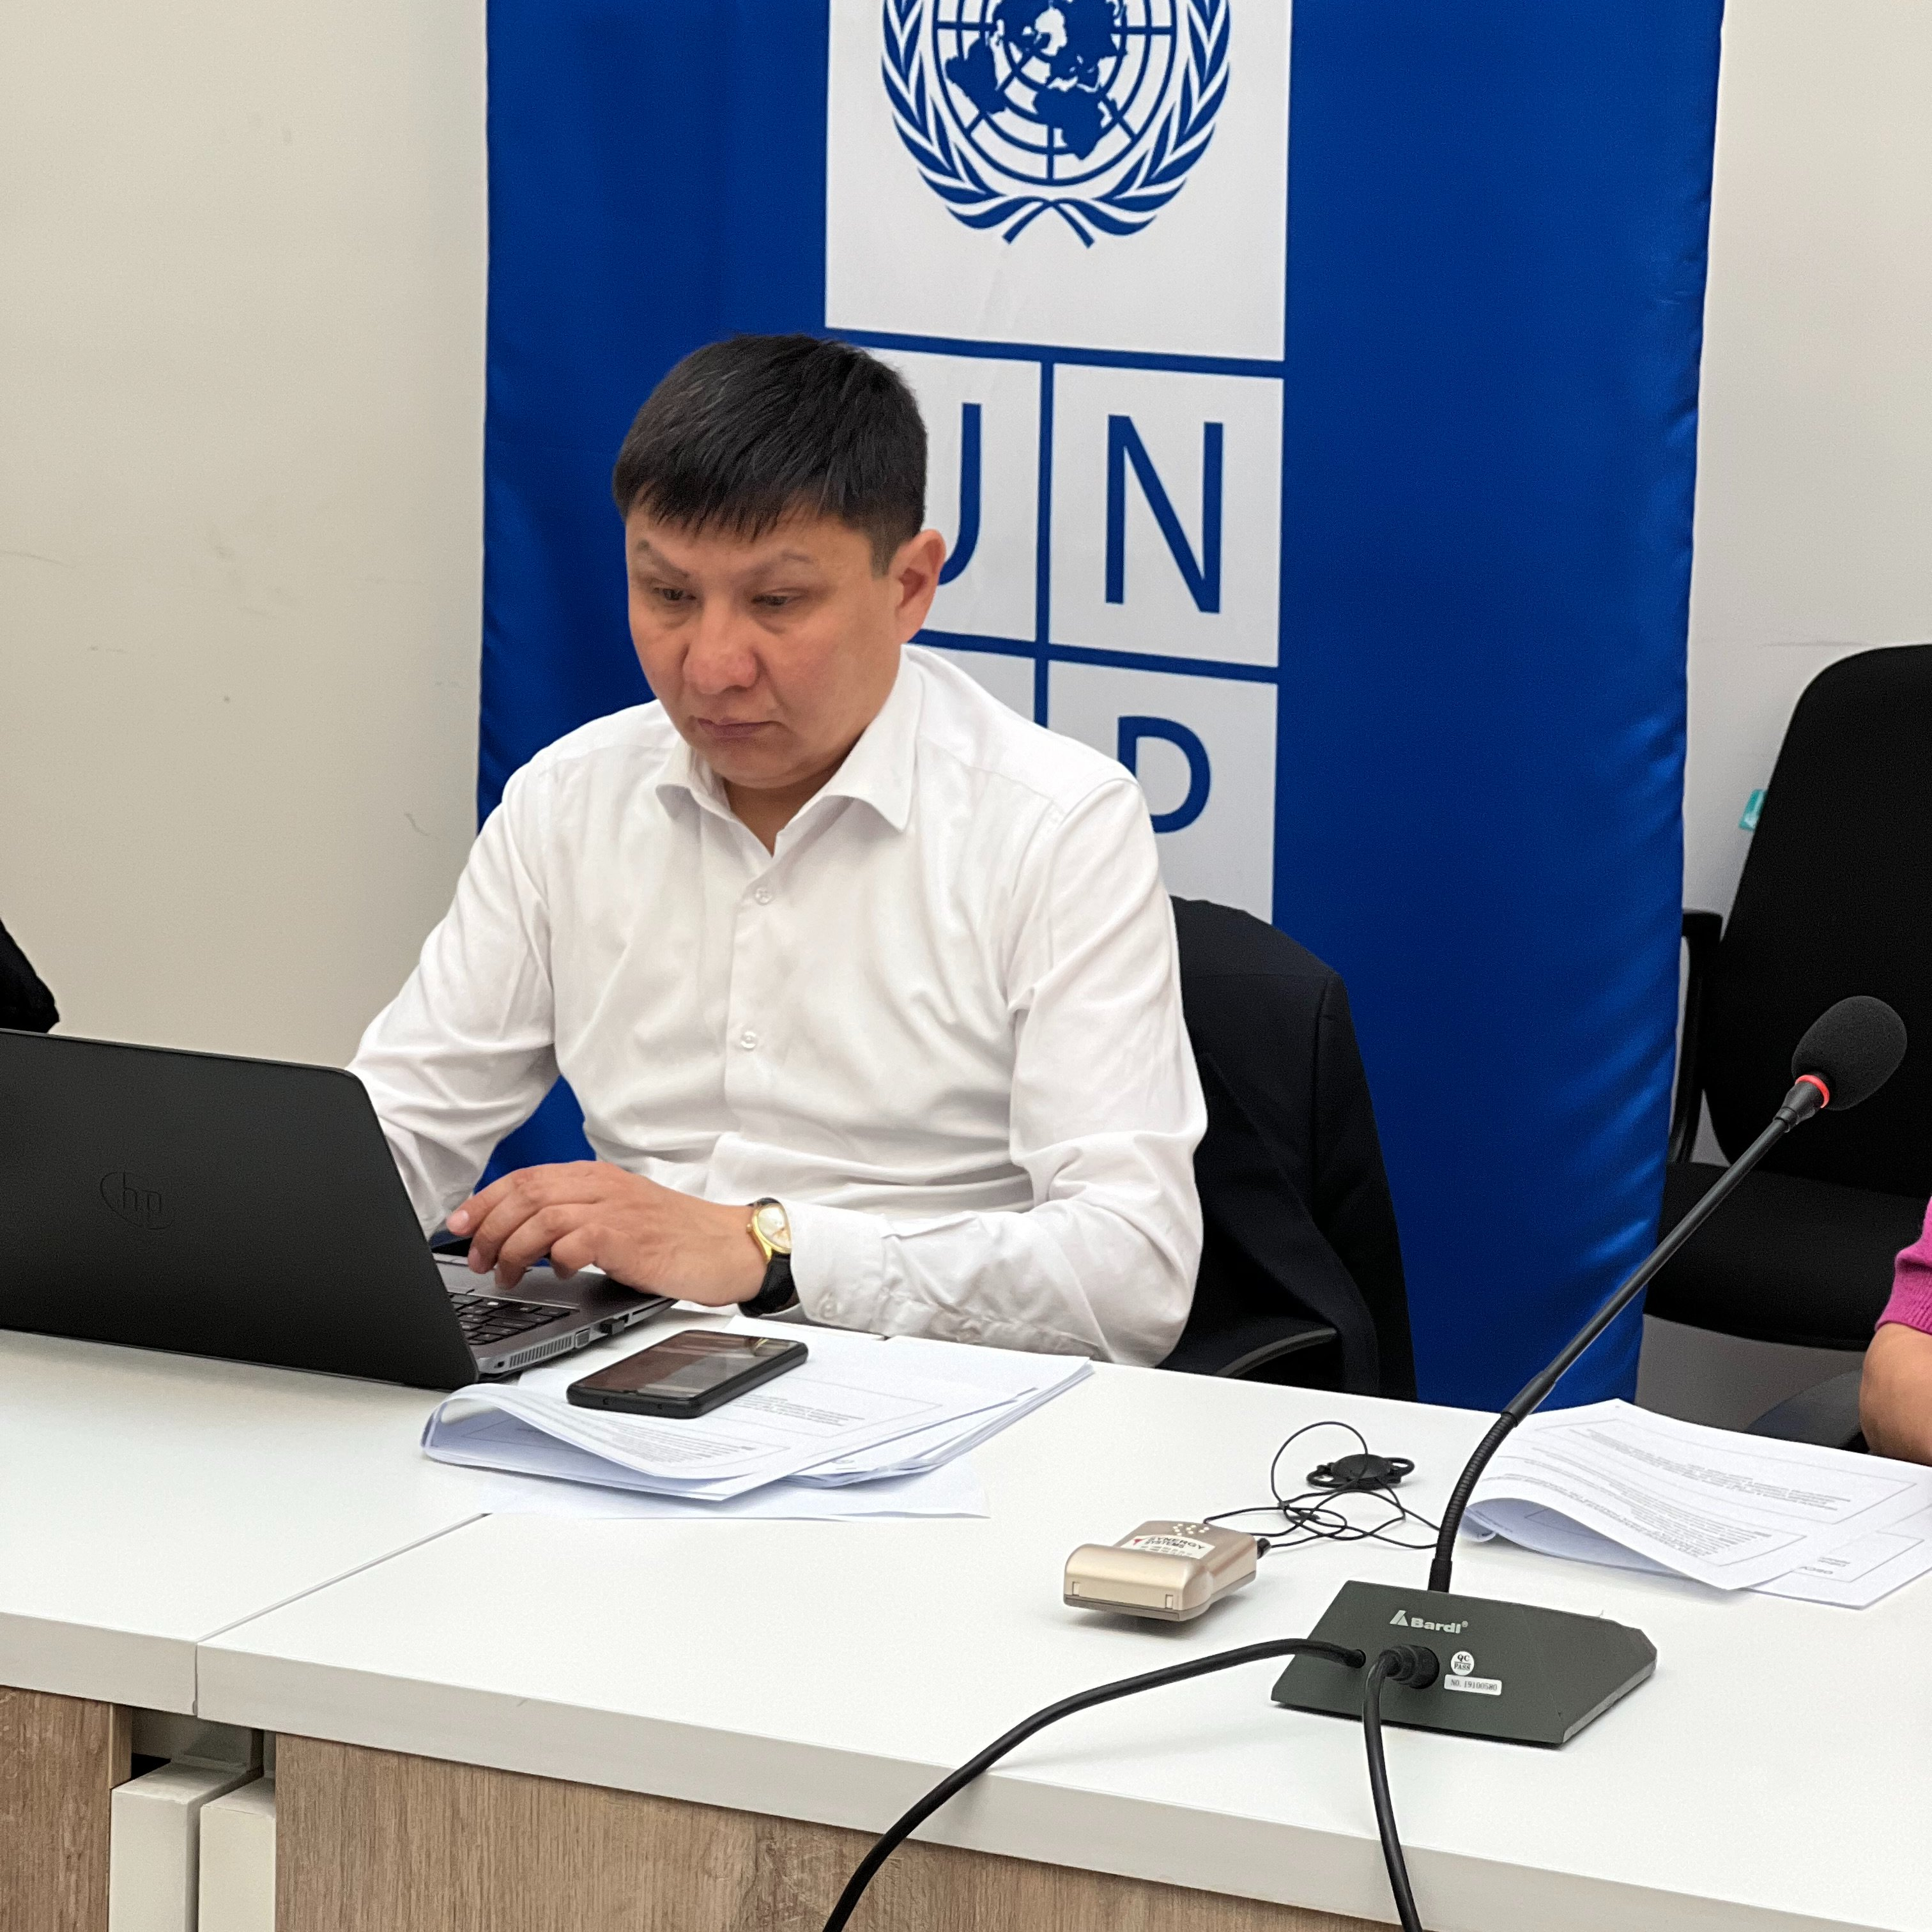
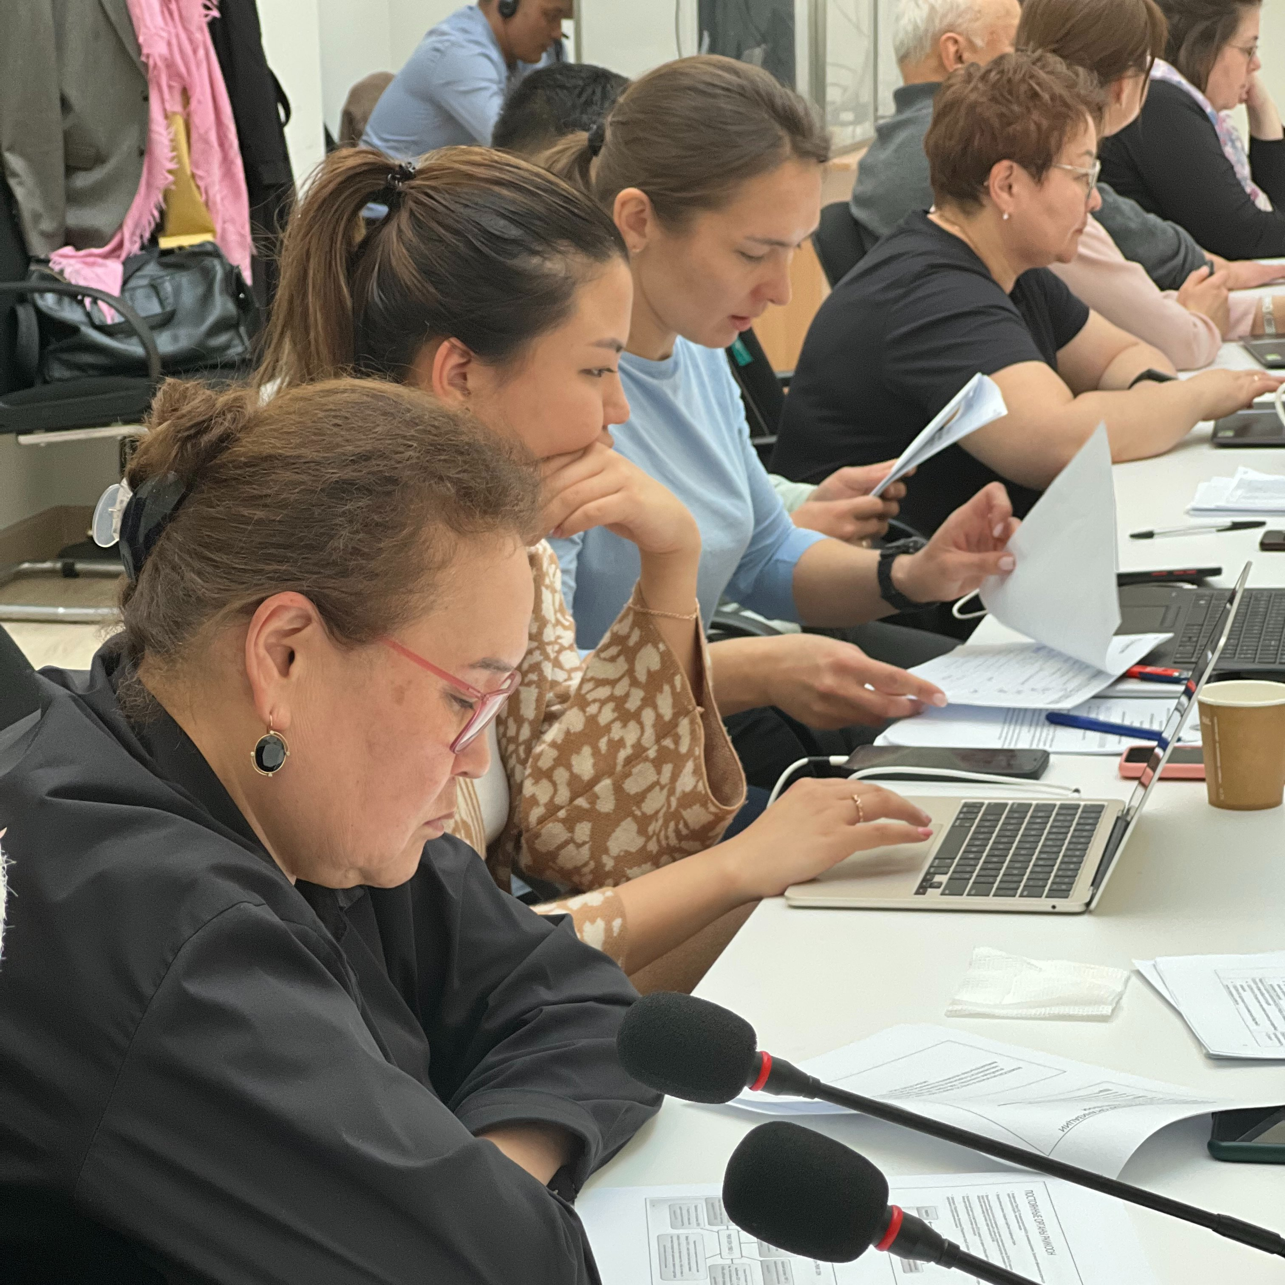
Разработаны тренинговые модули

Slide 8
Цели и задачи планирования адаптации
Стратегия
Соблюдение международных обязательств КР в части борьбы с последствиями изменения климата
Достижение национальных Целей устойчивого развития
Уязвимость и устойчивость
Минимизация негативных последствий изменения климата на национальном, региональном и секторальном уровнях
Экономика
Обеспечение устойчивого экономического роста
Обеспечение устойчивого финансирования секторов в условиях изменения климата
Социальная сфера
Обеспечение благоприятных условий жизни населения
Доступ к международным источникам финансирования
Адекватная угрозам оценка климатических рисков
Достижение национальных Целей устойчивого развития

Slide 9
Общий подход и источники данных для разработки адаптационных планов
Процесс разработки адаптационных планов в Кыргызской Республике
Источники данных
Рекомендуе-мые зарубежные методики
Примеры лучших страновых практик планирова-ния адаптации
Национальные данные КР
Национальная политика КР
Рекомендуе-мые зарубежные базы данных
Цели и задачи адаптационных планов
Доступность исходных данных на национальном/региональном/локальном/ секторальном уровнях
Методология адаптационного планирования (требуемая детализация адаптационного плана, горизонт планирования, система целевых показателей и критериев)
Конечные бенефициары адаптационного плана
Адаптационные мероприятия
План и источники финансирования
План имплементации адаптационных планов
В настоящее время отсутствуют единые методологические подходы к планированию адаптации.
Разработка секторальных адаптационных планов Кыргызской Республики осуществляется с использованием широкого спектра зарубежных и национальных источников данных.

Slide 10
Ключевые используемые зарубежные источники данных
Профиль климатических рисков
Методологии международных организаций
Международные банки данных и ГИС-системы
Рекомендации ЕС
Методологичес-кие рекомендации доноров
Международные рейтинги оценки уязвимости
Базы данных климатических параметров
Climate Risk Country Profile
IPCC
GFDRR-WB
IFAD
IIED
ITU
IMF
NAMA
NAP Global Network
SDG
Think Hazard Database of the Global Facility for Disaster Reduction and Recovery
UNEP
UNFCCC
UNStat
UN IRP
World Bank SDI
World Bank Climate Change Knowledge Portal
World Bank Climate Smart Agriculture
weAdapt
WHO
WRI
FAO Climate Risk Tool Box (CRTB)
FAO GloSIS
OECD
Данные и рекомендации Европейской Комиссии
Green Climate Fund
Global Environment Facility
World Bank
EBRD
EIB
ADB
IsDB
ND-GAIN
Иные рейтинги
2k Network Global Temperature Database
Canadian Centre for Climate Modeling and Analysis
Climate Change Service
Climate Data Online
CLAMP
CRUTEM4 land temperature data
Copernicus
European Soil Portal
ECA&D Database
FAO AQUASTA
FAO Web LocClim
Global Land and Marine Observations Database
Global Historical Climatology Network daily (GHCNd)
HISTORICALCLIMATOLOGY.COM
IGES Climate Database
IRI/LDEO Climate Data Library
IPCC Data Distribution Centre
KNMI Climate Explorer
U.K. Climate Impacts LINK Project
UK Met Office Hadley Centre Observation Datasets
WorldClim
WMO

Slide 11
Ключевые используемые зарубежные источники данных
Консолидированный банк зарубежных баз данных для КР
Примеры используемых ГИС-данных для КР
Применение широкого спектра ГИС-данных позволит осуществлять детальный анализ климатических рисков и уязвимостей на региональном уровне КР и улучшит качество секторального и регионального планирования адаптации.

Slide 12
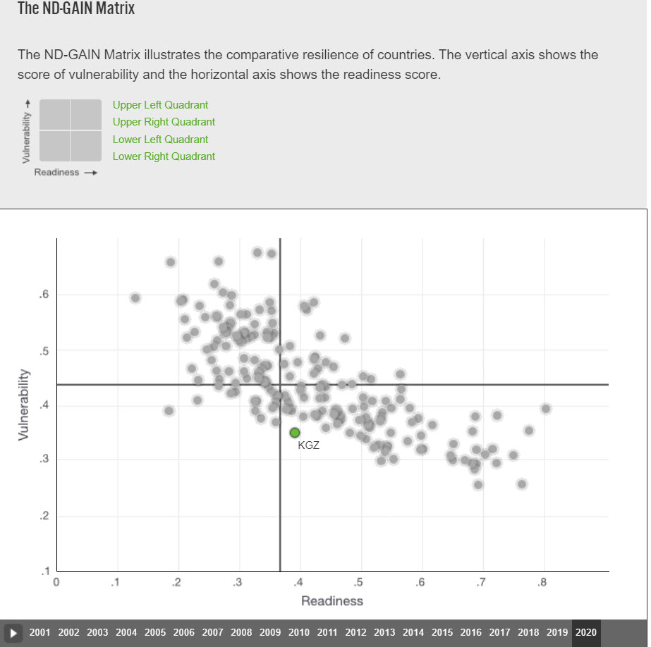
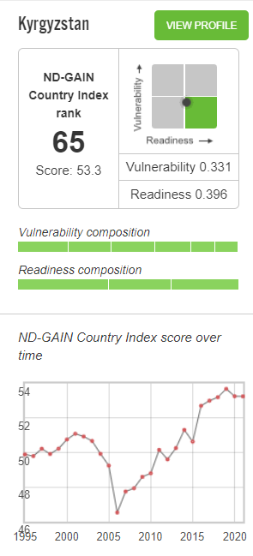
Текущие позиции Кыргызстана в международных рейтингах уязвимости к последствиям изменения климата и адаптивной способности
Кыргызская Республика находится в правом нижнем квадранте матрицы климатической уязвимости и готовности к адаптации (занимает 65-е место в указанном рейтинге) и характеризуется улучшением значения указанного показателя начиная с 2006 г.

Slide 13
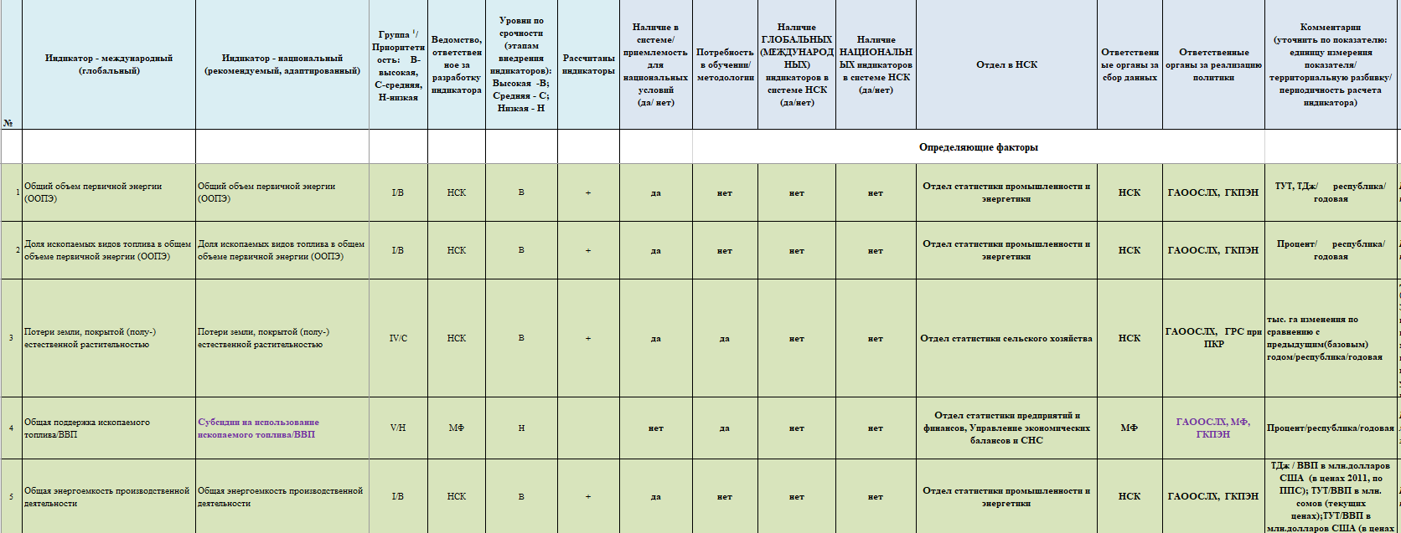
Синергия с предыдущими проектами в сфере планирования адаптации в Кыргызской Республике
Профиль климатических рисков КР
ОНУВ КР
Матрица инвентаризации и адаптации индикаторов изменения климата ЕЭК ООН
Обеспечивается преемственность разрабатываемых адаптационных планов с основными ранее принятыми документами и результатами исследований.

Slide 14
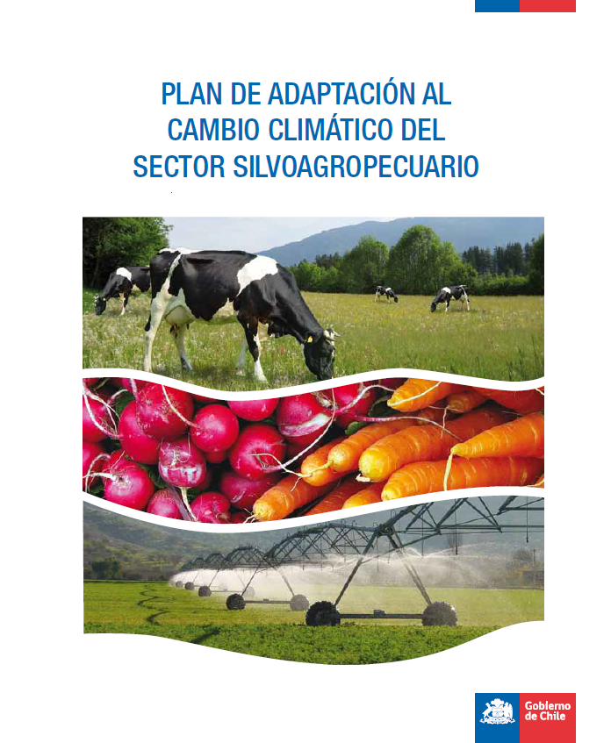
Анализ лучших практик разработки секторальных адаптационных планов
Сельское хозяйство и ирригация
Биоразнообразие
Здравоохранение
Управление ЧС
В рамках применяемого методологического подхода осуществляется анализ лучших зарубежных практик планирования адаптации на уровне секторов.
Приоритетные области для анализа: методики анализа уязвимости и климатических рисков, адаптационные мероприятия, подходы к финансированию и имплементации адаптационных планов.

Slide 15
Рекомендации доноров и международных финансовых организаций по разработке адаптационных планов
A Review of GCF Adaptation Planning Guidance
GEF PROGRAMMING STRATEGY ON ADAPTATION TO CLIMATE CHANGE FOR THE LEAST DEVELOPED COUNTRIES FUND AND THE SPECIAL CLIMATE CHANGE FUND FOR THE GEF-8 (PERIOD OF JULY 1, 2022, TO JUNE 30, 2026) AND OPERATIONAL IMPROVEMENTS
The Adaptation Principles. A Guide for Designing Strategies for Climate Change Adaptation and Resilience
Использование методологических рекомендаций ключевых международных финансовых организаций и доноров создает предпосылки для ускоренной реализации проектов по итогам разработанных адаптационных планов.

Slide 16
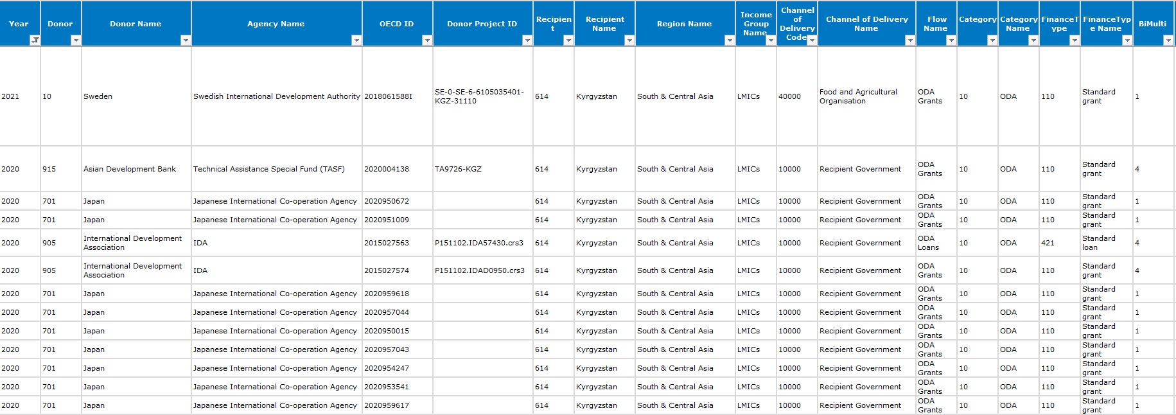
Консолидированные данные по проектам международной технической помощи в сфере адаптации
Пример анализа проектов международной технической помощи, реализованных в сфере адаптации в КР
В рамках применяемого методологического подхода учитывается опыт ранее реализованных в Кыргызской Республике проектов в сфере адаптации, профинансированных международными донорами.

Slide 17
Источники финансирования адаптационных планов
СТРАТЕГИЯ:
Формирование долгосрочной сбалансированной стратегии привлечения ресурсов из международных источников для финансирования проектов в сфере адаптации
Одной из целей разработки секторальных адаптационных планов является формирование долгосрочной потребности в финансировании адаптационных мероприятий за счет ресурсов международных финансовых организаций и доноров, а также внутренних источников Кыргызской Республики

Slide 18
Дорожная карта мероприятий по реализации секторальных адаптационных планов
Область адаптации | Адаптационное мероприятие | Период реализации мероприятия | Уполномоченные заинтересованные стороны | Индикаторы для мониторинга и оценки | Затраты на реализацию мероприятия, USD (внутренние/ внешние источники) | Приоритетные источники финансирования
Сельское хозяйство и ирригация | Мероприятие 1 |  |  |  | 25/75% | WB, WFP, IFAD, ADB
 | Мероприятие 2
 | …
Сохранение биоразнообразия | Мероприятие 1
 | Мероприятие 2
 | …
Здравоохранение | Мероприятие 1
 | Мероприятие 2
 | …
Управления бедствиями и чрезвычайными ситуациями | Мероприятие 1 |  |  |  | 20/80% | GCF, GEF, AF
 | Мероприятие 2
 | …
Конечной целью разработки секторальных адаптационных планов является дорожная карта реализуемых мероприятий c указанием целевых индикаторов, затрат на реализацию мероприятий и источников финансирования

Slide 19
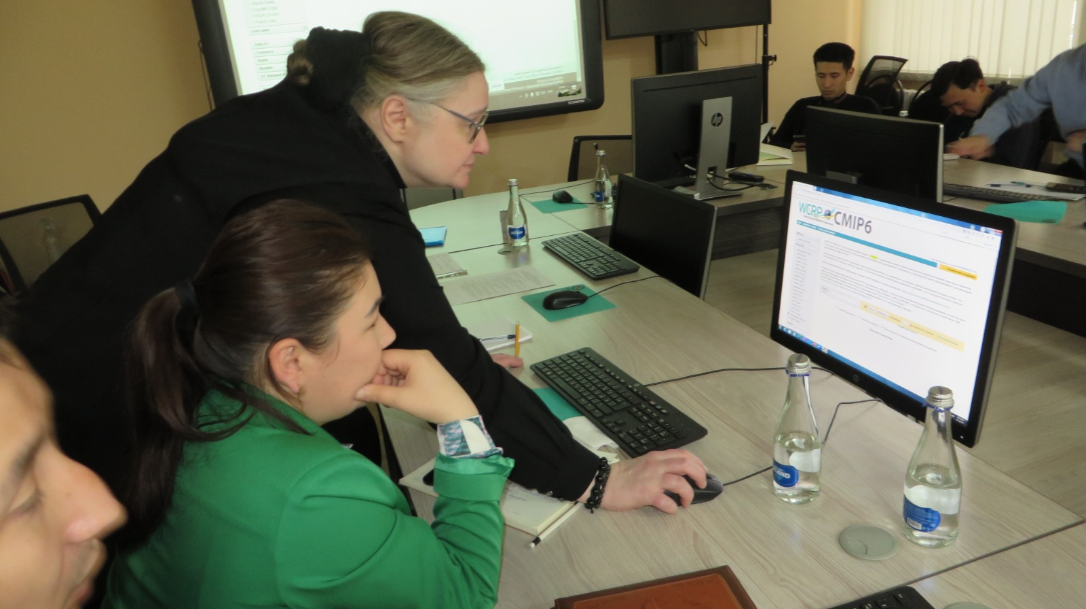
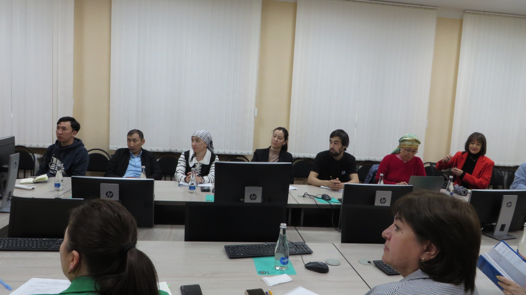
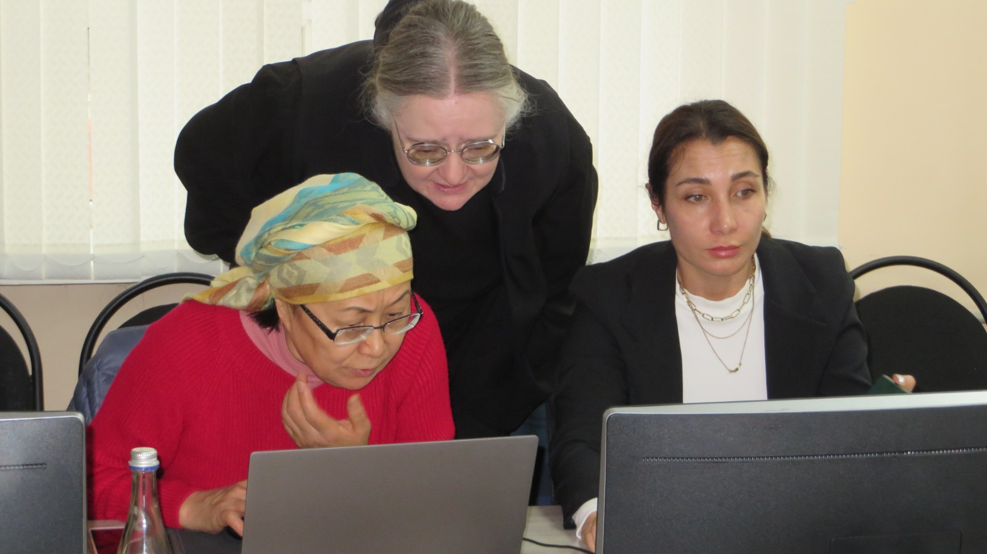
Климатические сценарии (ГМС)
Международный эксперт разработал 3 набора сценариев и инструкций для включения в секторальные процессы – модель CMIP6 рекомендованной МГЭИК и провел 4-х дневное обучение штата ГМС и ЦАИИЗ в Апреле 2023 (используя гомогенизированные ряды данных подготовленные ГМС)

Slide 20
Климатические индексы (ГМС)
№ | Аббревиатура | Полное имя индекса (определение) | Единицы (временной масштаб) | Сектора
1 | FD0 | Frost days 0 (число дней в году с минимальной температурой ниже 0°C) | дни (месяц/год) | сельское хозяйство, биоразнообразие
2 | ID | Ice days (число дней в году с максимальной температурой ниже 0°C) | дни (месяц/год) | сельское хозяйство, биоразнообразие
3 | GSL | Growing season length (продолжительность вегетационного периода с устойчивой среднесуточной температурой выше 5°C) | дни (год) | сельское хозяйство, биоразнообразие
4 | GDD | Growing degree-day (суммы температур вегетационного периода) | дни (год) | сельское хозяйство, биоразнообразие
5 | WSDI | Warm spell duration indicator (число дней в году, когда на протяжении более 6 последовательных суток максимальная суточная температура выше 90 процентиля (число дней с волнами жары)) | дни (год) | здравоохранение
6 | CSDI | Cold spell duration indicator (число дней в году, когда на протяжении более 6 последовательных суток минимальная суточная температура ниже 10 процентиля (число дней с волнами холода)) | дни (год) | здравоохранение
7 | CDD | Consecutive dry days (максимальная продолжительность засух) | дни (год) | сельское хозяйство, биоразнообразие
8 | G | Forest/grassland flammability index (индекс горимости лесов/пастбищ, рассчитанный по формуле Нестерова) | - | чрезвычайные ситуации, сельское хозяйство, биоразнообразие
9 | С0TN | Crossing of 0°C temperature number (число переходов температуры через 0°С в течение года) | число | чрезвычайные ситуации

Slide 21
Статистические показатели изменения климата
Показатели разрабатываются в настоящее время при участие ведомств, местных и международных экспертов в ходе интерактивной работы на обучающих семинарах
Статистические показатели изменения климата разрабатываются для 4 уязвимых секторов экономики Кыргызской Республики
Сектор сельского хозяйства и ирригация
Сектор здравоохранения
Сектор управления чрезвычайными ситуациями и стихийными бедствиями
Сектор сохранения биоразнообразия
15 показателей
5 показателей
11 показателей
8 показателей
Общесистемные показатели: 9 показателей
Дорожная карта по совершенствованию статистики изменения климата в Кыргызской Республике

Slide 22
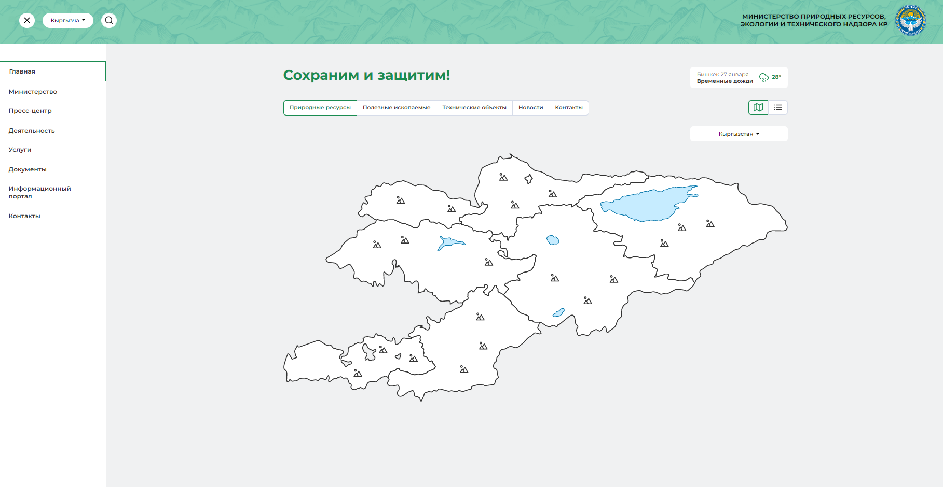
Результат I| Усилены механизмы национальной координации и институциональные механизмы планирования адаптации
Результат I| Усилены механизмы национальной координации и институциональные механизмы планирования адаптации
Конечный результат I| Уточнены и усилены национальные координационные и институциональные механизмы для планирования адаптации
Проведена модернизация интернет сайта МПРЭТН www.mnr.gov.kg, основные блоки касающиеся межведомственного обмена данными на информационном портале:
НПА;
Стратегические документы;
Тренинговые обучающие материалы с учетом LMS (Learning Management System);
Научно-исследовательский материал (будут включены все наработки проекта НАП и других проектов);
Создается онлайн база данных экспертов с возможностью добавление новых и редактирование имеющихся в базе, работающих в сфере изменения климата;
Внедряется информационный блок с сайтом Кыргызгидромета для отображения метеорологических прогнозов и показателей качество воздуха города Бишкек и Ош;
Создается ссылка на сайт Кыргызгидромета для отображения климатических сценариев и других аналитических и практических документов по климатическому моделированию, а также ссылка на сайт Национального Статистического Комитета КР для отображения статистической климатической информации;
Информация о завершенных, текущих и планируемых проектах в сфере изменения климата.

Slide 23
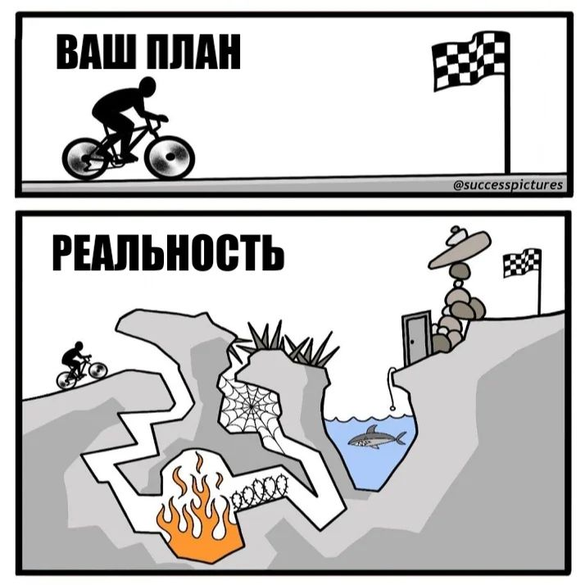
III. Барьеры

Slide 24
Пересмотренный рабочий план одобрен советом проекта и окончательно ЗКФ 28 декабря 2021 года
НАП |План
Первоначальный план закупок по проекту:
204 тренингов и семинаров
20 сервисных компаний
17 национальных консультантов
24 международных консультантов
Пересмотренный план закупок по проекту:
5 тренингов и семинаров
19 сервисных компаний
1 национальный консультант
21 международных консультантов

Slide 25
Проект НАП: Процесс работ (+ и -)
Положительная сторона ☺:
ТЗ согласованы с министерствами и ведомствами
В апреле 2022 года МПРЭТН создало Межведомственную рабочую группу, в рамках которой проект представил и утвердил методологию оценки потенциала 4 секторов и план взаимодействия сторон
Определены ОДЛ от каждого министерства и ведомства
Сформированы секторальные рабочие группы по разработке НАП
Менее положительная сторона ¯\_(ツ)_/¯ :
Согласование ТЗ занимает до 2-4 месяцев на уровне министерств и ведомств
Недостаток данных для ОУ и фрагментарность исследований
Смена координаторов и членов Межведомственной рабочей группы – новая МВРГ создана в Июне 2023
Высокая загруженность сотрудников министерств сказывается на согласовании промежуточных результатов
ЗКФ является очень требовательным донором, малейшие отклонения от плана требует согласований, что занимает примерно 3-6 месяцев
Три сотрудника проекта уволились во время реализации

Slide 26
t
Спасибо!

